Slide 1
МУНИЦИПАЛЬНОЕ БЮДЖЕТНОЕ ОБРАЗОВАТЕЛЬНОЕ УЧРЕЖДЕНИЕ ДОПОЛНИТЕЛЬНОГО ОБРАЗОВАНИЯ
«ЦЕНТР ДЕТСКОГО И ЮНОШЕСКОГО ТВОРЧЕСТВА»
СИМФЕРОПОЛЬСКОГО РАЙОНА РЕСПУБЛИКИ КРЫМ
Разработка учебного занятия по теме:
«Отработка ускорения. Упражнение «Кувырком».
Работа с наглядным материалом»
(Возраст обучающихся: 6 - 11лет)
Составитель: Воринка Наталия Александровна
Должность: педагог дополнительного образования
Номинация: « Молодые педагоги дополнительного образования»
Cимферопольский район
2023 г.

Slide 2
Цель:
развитие техники чтения без принуждения, на основе развития интереса к чтению.
Задачи:
Обучать приемам быстрого и правильного чтения.
2. Развивать слуховую и зрительную память, навыки воображения и восприятия, внимания.
3. Формировать умение правильно и осознанно читать.
4. Развивать логическое мышление, речь.
5. Формировать устойчивый интерес к чтению.

Slide 3
Сегодня читатель - завтра лидер.
Маргарет Фуллер

Slide 4
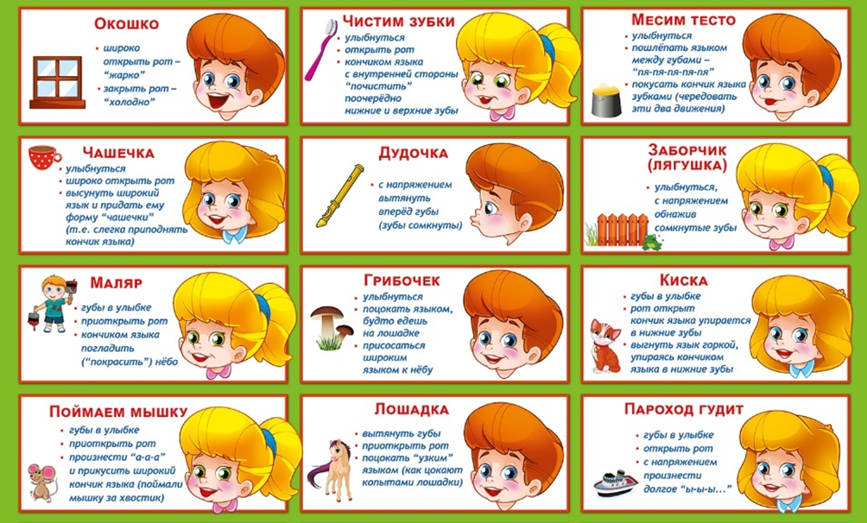
Артикуляционная гимнастика

Slide 5
Скороговорки
1. Астра, азбука, айва
Начинаются на «А»
И кончаются на «А»
Астра, азбука, айва.
2.Егорушка-Егор
Полез через забор.
С забора свалился
За гвоздь зацепился.
Снимите с забора
Бедного Егора.

Slide 6

Физкультминутка
На каждую фразу выполняется свое движение.
Игра повторяется 3 раза с ускорением темпа.
У оленя дом большой
У оленя (руки вверх к голове, как рога оленя)
Дом большой (руки над головой «домиком»)
Он глядит (правую руку над глазами)
В свое окошко (двумя руками сначала вертикально, потом горизонтально изображают окно).
Заяц (ладони к голове, как уши зайца)
По лесу бежит (руки сжать в кулаках, локти согнуть, изобразить бег)
В дверь к нему стучится ( кулачком постучаться)
«Стук-стук
Дверь открой (изобразить, как открывается дверь)
Там в лесу (показать большим пальцем через плечо)
Охотник злой!» (сердитое лицо)
«Зайка, зайка, забегай (опять изобразить зайца)
Лапу мне давай!» (подать руку).

Slide 7
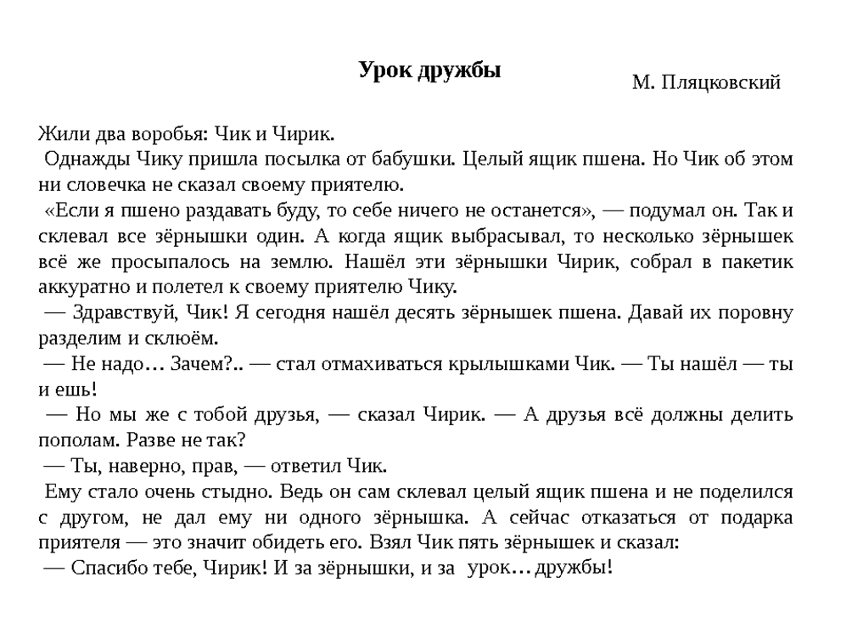
Работа с текстом

Slide 8
Текст на развитие слуховой памяти
Валентина Осеева
«Синие листья»
У Кати было два зелёных карандаша. У Лены ни одного.
Вот и просит Лена Катю:
— Дай мне зелёный карандаш! А Катя и говорит:
— Спрошу у мамы.
Приходят на другой день обе девочки в школу. Спрашивает Лена:
— Позволила мама?
А Катя вздохнула и говорит:
— Мама-то позволила, а брата я не спросила.
— Ну что ж, спроси ещё брата, — говорит Лена.
Приходит Катя на другой день.
— Ну что, позволил брат? — спрашивает Лена.
— Брат-то позволил, да я боюсь, сломаешь ты карандаш.
— Я осторожненько, — говорит Лена.
— Смотри, — говорит Катя, — не чини, не нажимай крепко и в рот не бери. Да не рисуй много.
— Мне, — говорит Лена, — только листочки на деревьях нарисовать надо да травку зелёную.
— Это много, — говорит Катя, а сама брови хмурит. И лицо недовольное сделала.
Посмотрела на неё Лена и отошла. Не взяла карандаш. Удивилась Катя, побежала за ней.
— Ну что ж ты? Бери!
— Не надо, — отвечает Лена.
На уроке учитель спрашивает:
— Отчего у тебя, Леночка, листья на деревьях синие?
— Карандаша зелёного нет.
— А почему же ты у своей подружки не взяла?
Молчит Лена. А Катя покраснела и говорит:
— Я ей давала, а она не берёт.
Посмотрел учитель на обеих:
— Надо так давать, чтобы можно было взять.

Slide 9
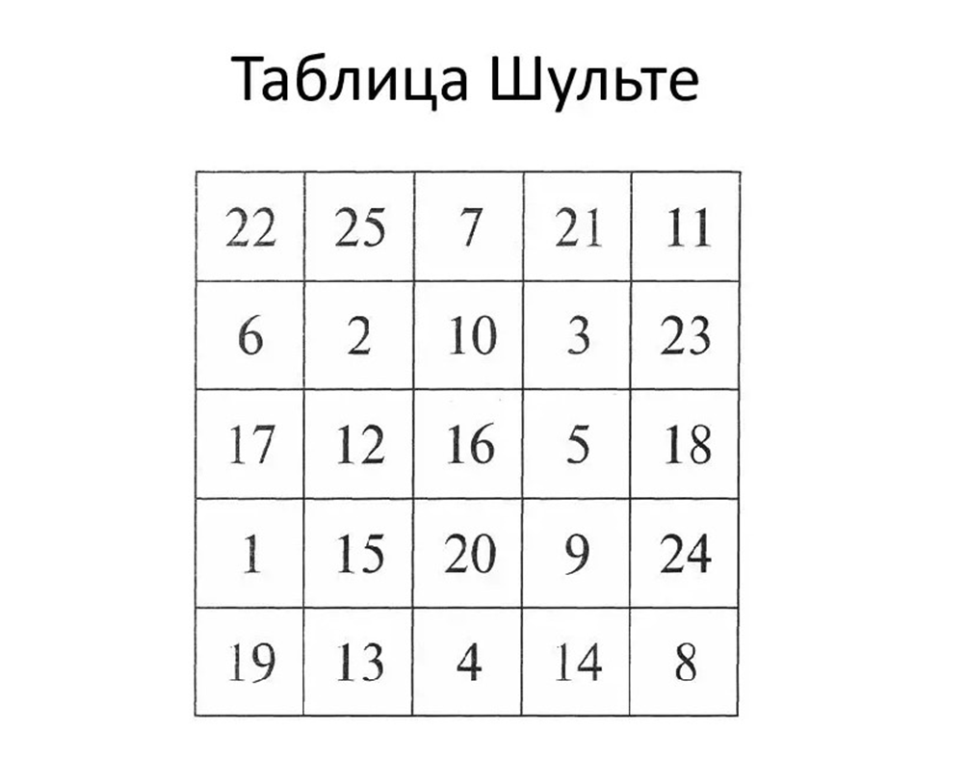
Таблица Шульте

Slide 10
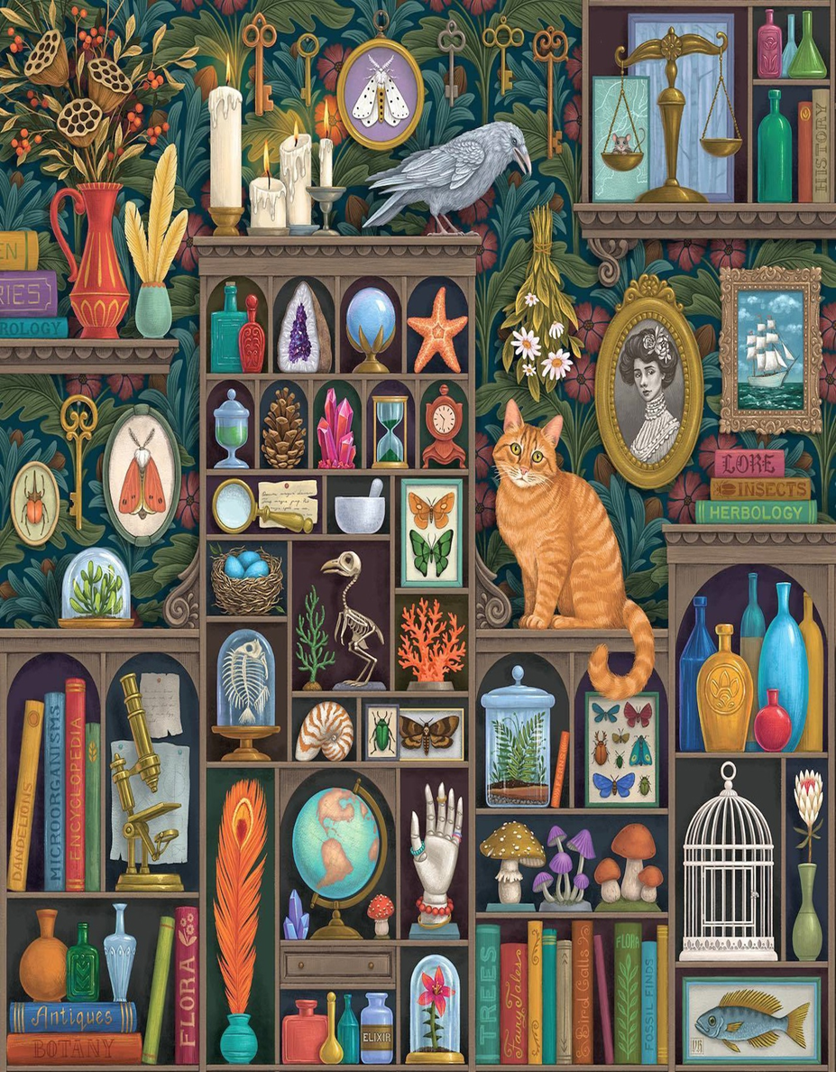
Зрительная память

Slide 11
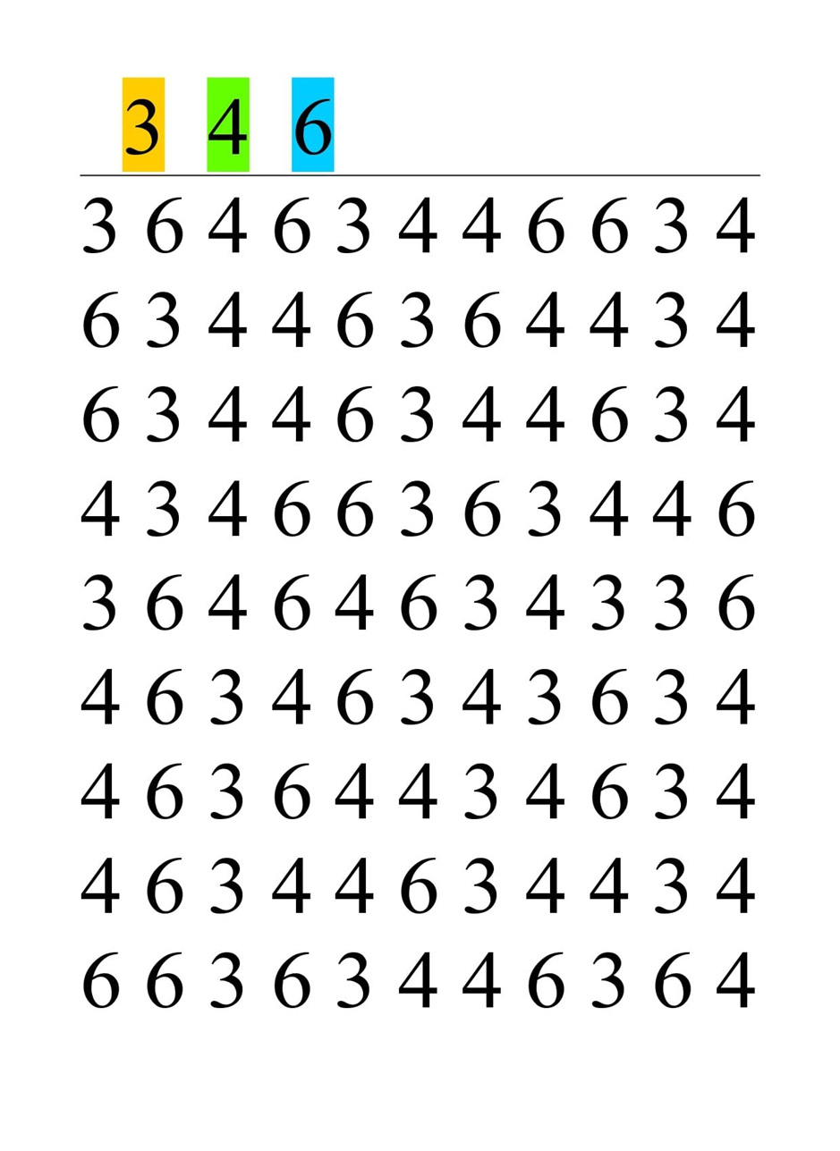
«Корректурная проба»

Slide 12
Физкультминутка
На каждую фразу выполняется свое движение.
Игра повторяется 3 раза с ускорением темпа.
У оленя дом большой
У оленя (руки вверх к голове, как рога оленя)
Дом большой (руки над головой «домиком»)
Он глядит (правую руку над глазами)
В свое окошко (двумя руками сначала вертикально, потом горизонтально изображают окно).
Заяц (ладони к голове, как уши зайца)
По лесу бежит (руки сжать в кулаках, локти согнуть, изобразить бег)
В дверь к нему стучится ( кулачком постучаться)
«Стук-стук
Дверь открой (изобразить, как открывается дверь)
Там в лесу (показать большим пальцем через плечо)
Охотник злой!» (сердитое лицо)
«Зайка, зайка, забегай (опять изобразить зайца)
Лапу мне давай!» (подать руку).

Slide 13
Подведение итогов и обобщение полученных знаний

